Slide 1
Железы внутренней секреции
Гармонизация и поддержка травами

Slide 2
Железы внутренней секреции
1. Отвечают за связь нервной системы, органов и тканей.
2. Служат «переводчиками» с «языка» нервного импульса на «язык» химических соединений.
3. Обеспечивают регуляторные функции в пределах тела.
Постепенно выясняется, что все органы вырабатывают гормоны. Это не удивительно, химический «язык» - основной язык органов и тканей. Большая часть таких сигналов реализуется в пределах одной системы органов. Железы внутренней секреции «руководят» разными системами и координируют их работу.

Slide 3
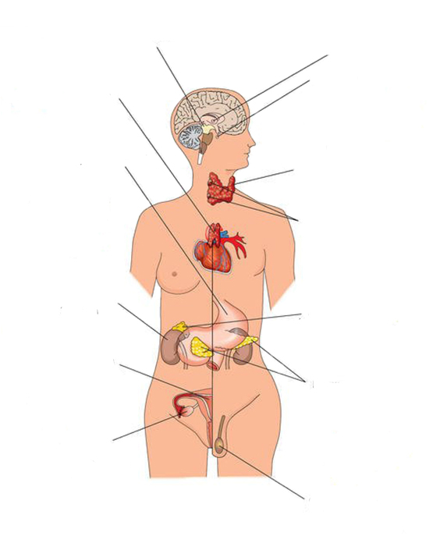
Эпифиз мелатонин
Гипоталамус либерины и статины
Тимус тимозины, тимопоэтины
Гипофиз вазопрессин, окситоцин, СТГ, меланотропин, АКТГ, ФСГ, ЛГ, пролактин, липотропин
Желудочно-кишечный тракт энтерогастрон, холецистокинин
Щитовидная железа Т4, Т3, кальцитонин
Паращитовитовидные железы паратиреоидный гормон
Почки эритропоэтин, ренин
Надпочечники кортикостероиды, адреналин, норадреналин, андрогены
Плацента прогестерон, релаксин, хорионический гонадоторпин, плацентарный лактоген
Поджелудочная железа инсулин, глюкагон, соматостатин
Яичник эстрогены, андрогены, прогестерон, релаксин
Семенник андрогены, эстрогены

Slide 4
Передача сигналов между ЦНС и ЖВС
Релизинг-гормоны
Статины
Нервные
импульсы
Гипоталамус
Гипофиз
ЦНС
Гормоны
Гормоны, стимулирующие выработку гормонов ЖВС
Различные варианты сигналов
Гормоны
Органы
и ткани
ЖВС

Slide 5
Работа с железами внутренней секреции: что можно делать травами
1. Стимулировать выработку гормонов.
2. Использовать растения, в состав которых входят гормоноподобные вещества. 3. Поддерживать ткани жвс (снимать воспаление, улучшать питание (состояние сосудов, жкт и др.).
4. Работать с нервной системой. 5. Налаживать мозговое кровообращение. 6. Налаживать работу органов и тканей. 7. Поддерживать силы организма.

Slide 6
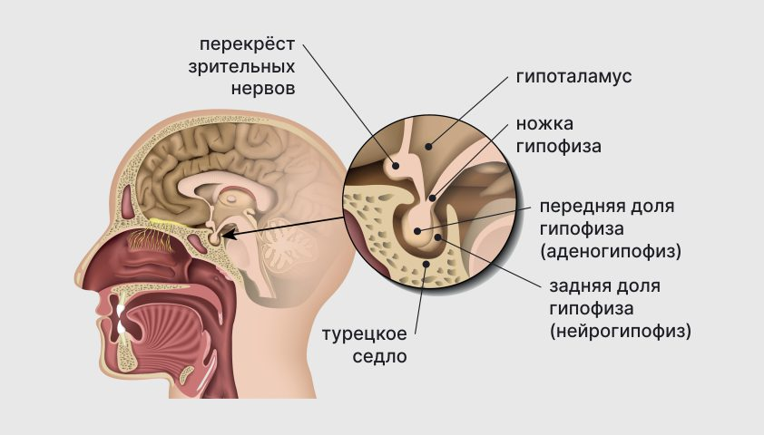
Гипофиз и гипоталамус
гипоталамус
Система гипоталамус-гипофиз – главный посредник между цнс и телом.

Slide 7
Гипоталамус
1. Вырабатывает релизинг-гормоны (либерины), активизирующие выработку гипофизарных гормонов.
2. Вырабатывает статины – вещества, подавляющие выработку гипофизарных гормонов.
3. Служит «переводчиком» с языка нервных сигналов на язык сигналов химических (гормональных).

Slide 8
Гипофиз
1. Вырабатывает гормоны, влияющие на весь организм.
- Соматотропный гормон (СТГ).
- Вазопрессин (усиливает обратное всасывание жидкости в почках, повышает тонус гладкой мускулатуры).
- Окситоцин (сокращение матки, выделение молока).
- Липотропин (расщепление жиров).
- Меланотропин (выработка меланина).
- Пролактин (выработка молока, замедление жирового обмена, задержка жидкости, подавление выработки ЛГ и ФСГ).
2. Вырабатывает гормоны, регулирующие работу других желёз.
- Адренокортикотропный гормон (АКТГ) – надпочечники. - Тиреотропный гормон (ТТГ) – щитовидная железа.
- Фолликулостимулирующий гормон (ФСГ) – яичники, яички.
- Пролактин – молочные железы.
- Лютеинизирующий гормон (ЛГ) – выработка прогестерона и тестостерона.

Slide 9
Система гипоталамус-гипофиз,
как воздействуем
Система очень чувствительна ко всем изменениям: - Физическая нагрузка
- Умственная нагрузка
Стресс
Поступление кислорода
Поступление глюкозы.
Реагирует, запуская цепочки гормональных реакций. Воздействовать на эту систему мы можем только, работая с органами и кровообращением.
Налаживаем мозговое кровообращение и сон. - Налаживаем работу пищеварения. - Убираем отёки. - Налаживаем работу сердца и дыхательной системы.
Противостоим стрессам и вовремя отдыхаем.

Slide 10
Пролактин
Обеспечивает лактацию (увеличение молочных желёз, задержка жидкости, торможение жирового обмена, снижение выработки половых гормонов, снижение либидо и др.). Повышение вне лактации ведёт к набору веса (мол. железы и живот), отёкам, снижению выработки половых гормонов. Причины повышения: стресс, гипоксия, гипотиреоз, хронические проблемы почек и печени, проблемы половых желёз, нарушение мозгового кровообращения. Что делаем. 1. Разбираемся с перечисленными проблемами. 2. Травы, снижающие пролактин: шалфей, иссоп, частуха подорожниковая, вероники, лист грецкого ореха, витекс, клопогон. Эти же травы уберут молоко.
На фоне лактации не пытаемся худеть!!!

Slide 11
Щитовидная железа
Координирует и регулирует 1. Рост тела, регенерация, обновление тканей. 2. Липидный, углеводный и минеральный обмен. 3. Кислородный баланс.
4. Водный баланс. 5. Терморегуляция. 6. Синтез половых клеток. 7. Синтез эритроцитов.
8. Общую энергию, настроение.

Slide 12
Гормоны щитовидной и паращитовидной желёз
1. Тироксин (Т4) - синтез и концентрация в ЩЖ. Регуляция обменных и синтетических процессов.
2. Трийодтиронин (Т3) – синтез в ЩЖ + в печени и почках из тироксина при отщеплении йода. Более активная форма гормона. Регулирует скорость потребления тканями кислорода, обменные и синтетические процессы, усиливает действие инсулина и гормона роста, способствует росту костей, синтезу стимулирует моторную функцию кишечника, синтез половых гормонов, у детей – рост тела и развитие цнс. 3. Кальцитонин. Регуляция кальциевого и фосфорного обмена. Понижение концентрации в крови. Стимулирует синтез костной ткани. На выработку влияет уровень половых гормонов. 4. Паратиреоидный гормон. Регуляция кальциевого и фосфорного обмена. Поддержание концентрации кальция и фосфора в тканях. Усиление всасывания Са из кишечника, обратное всасывание Са почками и разрушения костной ткани с освобождением кальция и фосфора.

Slide 13
Регуляция концентрации гормонов
Тиреолиберин
(ТРГ)
Гипоталамус
Гипофиз
Т3 и Т4 в достаточной концентрации блокируют выработку
ТРГ и ТТГ
Тиреотропный гормон
(ТТГ)
Щитовидная железа
Тироксин (Т4)
Трийодтиронин (Т3)
Кальцитонин
Выработка ТРГ и ТТГ снижается при:
Высоком уровне Т3 и Т4.
Избытке йода.
Повышенной температуре.
Стрессе физиологическом или нервном.

Slide 14
Щитовидная железа и печень
Печень:
Захватывает Т3 и Т4. Превращает Т4 в Т3 и обратно. В печени содержится «запас» гормонов щитовидной железы, который, при необходимости, выбрасывается в плазму крови.
Синтезирует белки, связывающие Т4 иТ3 в плазме крови.
Разлагает и выводят из организма избыток гормонов.
Т3 и Т4 усиливают в печени распад гликогена и освобождение глюкозы.
При плохой работе печени не бывает хорошей работы щитовидной железы.

Slide 15
Щитовидная и поджелудочная железы
1. Нарушение баланса гормонов щитовидной железы ведёт к нарушению баланса метаболизма глюкозы. При этом нарушается и баланс инсулина и глюкагона. Нарушается нормальная работа щитовидной железы.
2. Избыток инсулина тормозит выработку гормонов щитовидной железы. При избыточном синтезе инсулина (процессы, связанные с опухолями) развивается гипотиреоз.

Slide 16
Гипотиреоз
Причины:
Слабость работы щитовидной железы, передающаяся по наследству, маленький объём ЩЖ.
Перерасход сил и их дефицит («пустота ци») (стресс, старость, чрезмерная нагрузка, как умственная, так и физическая, голод и др.).
Плохая работа печени.
Нарушение мозгового кровообращения.
Приём препаратов, нарушающих метаболизм гормонов ЩЖ: адреноблокаторов, гепарина, глюкокортикоидов, фуросемида, антидепрессантов и др.
Отсутствие мотивации активно жить, страх отвечать за свои действия («я ничего не решаю», «всё равно ничего не получится», «я ничего не хочу»).
Приём гормонов ЩЖ компенсирует дефицит, но, в свою очередь, подавляет выработку собственных гормонов.

Slide 17
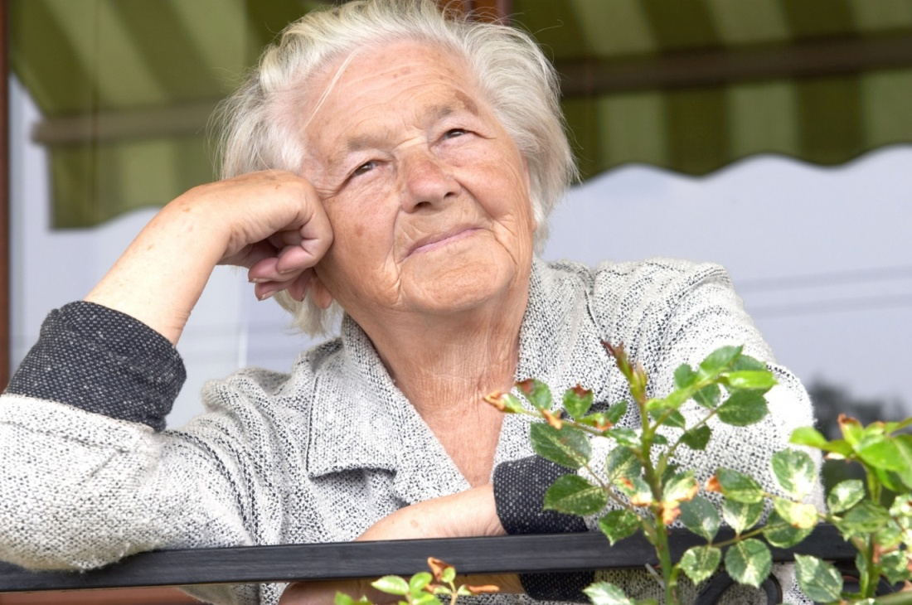
Признаки гипотиреоза
Постоянный отёк, не зависящий от времени суток.
Увеличение веса. Локализация – бёдра, плечи.
Слабость, утомляемость.
У женщин детородного возраста – повторяющиеся выкидыши.
Укорочение и выпадание бровей.

Slide 18
Что делать при гипотиреозе
Травы, улучшающие работу щитовидной железы.
- Дурнишник. Содержит гормоноподобное вещество. Дозировка ½ ч. л. – 2 ст. л. - Бобовые: астрагал, софора, солодка, дрок, ракитник, клевер и др.
- Травы, богатый йодом: дурнишник, ряска, плоды ольхи, плоды боярышника, грецкий орех, морские водоросли (ламинария, фукус и др.).
Травы, дающие силы (адаптогены, кардиотоники).
Травы, улучшающие мозговое кровообращение.
Травы, налаживающие работу пищеварения, в первую очередь – печени.
Жить активной жизнью, искать в жизни радость, не бояться пробовать новое.

Slide 19
Аутоиммунный тиреоидит
Организм вырабатывает антитела, нарушающие выработку гормонов (АТ к тиреоглобулину и АТ к тиреоидной пироксидазе).
Причины. 1. Превышение собственных возможностей. Установки «надо» и «должен».
Стресс, страх, нервозность. - Нарушение пищеварения.
Дефицит сна.
Нарушение мозгового кровообращения.
Проявления. - Нервозность, страхи. - Общая слабость (пустота ци). - Рост родинок и папиллом (снижение иммунитета). ОРВИ. - Анализы: высокий ТТГ, повышены антитела к ТГ и ТПО. - Узлы в щитовидной железе.

Slide 20
Аутоиммунный тиреоидит
1. Успокаивающие травы. 2. Травы, снимающие выработку антител (зюзник, будра, пустырник, буквица, череда). 3. Травы, улучшающие работу щитовидной железы. Только Бобовые!!! Дурнишник нельзя!!!
4. Травы, дающие силы.
5. Травы, уменьшающие воспалительные процессы. Для щитовидной железы – вяжущие (корневище лапчатки, сабельник, кровохлёбка, корневища ириса, и др.). В т. ч. местно. 6. Работать с пищеварением. 7. Работать с мозговым кровообращением. 8. Рассчитывать свои силы. Уходить от установки «надо», искать свою нишу. 9. Эмоциональная диета.

Slide 21
Гипертиреоз
Причины.
- Аутоиммунные воспаления в щитовидной железе. - Опухоли в щитовидной железе - Передозировка L-тироксина. - Временный вариант – на фоне очень активного роста у подростков.
Проявление.
- Нервозность, вспыльчивость. - Потеря веса. - В некоторых случаях – разрастание тканей щитовидной железы. - Высокий пульс.
Что делаем. Работаем, как с аутоиммунным тиреоидитом. В некоторых вариантах – только хирургическое лечение.

Slide 22
Узлы и кисты щитовидной железы
Узлы – участки, с изменённой тканью. Варианты – место, где было или есть воспаление или онкологический процесс. Лечение. Если нет онкологии – противовоспалительные травы, вяжущие (корни лапчатки, ветки курильского чая, корни ириса, кровохлёбки, корни норичника). Если надо – травы при аутоиммунном тиреоидите. Онкология – хирургическое и медикаментозное лечение. Травы как вспомогательное средство.
Кисты – заполненные жидкостью полости. Причины – воспалительный процесс + застой жидкости в тканях. Лечение – как с узлами + поддержка почек и прочая борьба с отёками.

Slide 23
Эпифиз
Гормоны:
Мелатонин.
- Регуляция суточных ритмов.
- Регуляция сезонных ритмов.
- Регуляция циклов размножения.
- Улучшение иммунитета. - Влияет на выработку гипофизарных гормонов.
- Сильный антиоксидант.
- Нейротрансмиттер (участвует в передаче нервного импульса).
- Улучшает устойчивость к стрессам.
Мелатонин синтезируется не только в эпифизе, но и в клетках кишечника, печени, корковом слое почек, в надпочечниках.
Синтез активнее в тёмное время суток.

Slide 24
Нарушение работы эпифиза
Как проявляется. - Нарушение сна → снижение стрессоустойчивости, падение иммунитета, провокация приступов эпилепсии.
Причины. -Нарушение мозгового кровообращения. -Онкология.
Что делаем. - Налаживаем мозговое кровообращение. - Работаем с пищеварением. -Работаем со стрессом.

Slide 25
Тимус (вилочковая железа)
Гормоны: тимопоэтин и тимозин – контролируют созревание и дифференцировку т-лимфоцитов.
Проблемы: нарушение иммунного ответа.
Причины: стресс, общая слабость, онкология. Что делаем: - Работаем со стрессом (успокаивающие травы + поддержка сил и всех уязвимых мест). - Не выходим за границы своего резерва. - Поддерживаем свои силы (нормальная работа всех систем организма + травы, дающие силы).
- В каких-то случаях – духовная работа: не можем изменить ситуацию, но можем меняться сами.

Slide 26
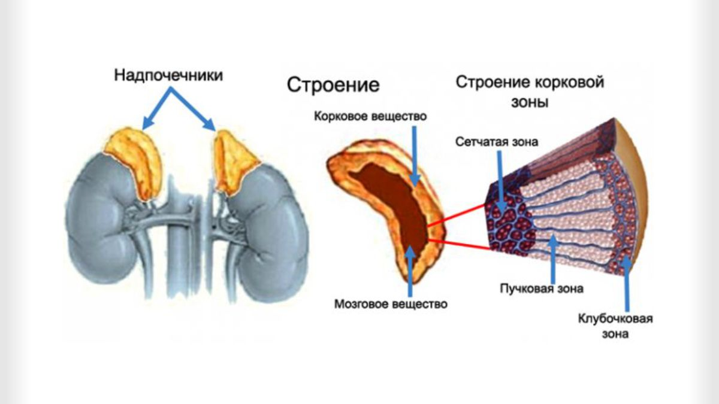
Надпочечники

Slide 27
Надпочечники
Гормоны мозгового вещества:
Катехоламины – адреналин, норадреналин, дофамин.
Норадреналин и дофамин также являются нейротрансмиттерами, отвечающими за передачу сигналов боли, работу пищеварительного тракта, синтез гормонов гипоталамуса, гипофиза и щитовидной железы.
Гормоны коркового вещества:
Минералокортикоиды - альдостерон, кортикостерон, дезоксикортикостерон.
- Регулируют работу почек – образование мочи, обратное всасывание натрия и выделение калия.
Глюкокортикоиды – кортизон, кортизол.
3. Половые гормоны (андрогены → эстрогены).

Slide 28
Кортизол (длительный стресс)
Адаптация организма к стрессу.
- Активизирует синтез белков в печени.
- Усиление окислительных процессов в мышцах.
- Активирует расщепление жиров.
- Тормозит транспорт и расход глюкозы.
- Увеличивает частоту сердечных сокращений.
- Уменьшает выработку желудочного сока.
- Уменьшает перистальтику кишечника.
2. Подавление воспалительных реакций.
- Активизирует выработку антител.
- При избытке – распад лейкоцитов, вплоть до лейкопении.
- Снижение иммунного ответа (влияет на тимус и лимфатические узлы).
Ухудшение синтеза коллагена
Усиливает восприимчивость к раздражителям.

Slide 29
Адреналин и норадреналин
Подготовка организма к активным действиям.
- Активизация сердечных сокращений.
- Напряжение мышц, подготовка их к работе.
- Повышение кровяного давления.
- Увеличение количества глюкозы в крови.
- Расширение бронхов.
- Торможение секреции и моторики ЖКТ.
- Расширение зрачка.
- У зверей – поднятие шерсти дыбом, у человека – поднятие кожных волосков.
Отвечают за мотивацию, побуждают к действиям.
Синтез: дофамин → норадреналин → адреналин

Slide 30
Регуляция выработки кортикостероидов
Стресс
Голод
Еда
Кортиколиберин
(КТРГ)
Гипоталамус
Гипофиз
Кортизол
и кортизон
в достаточной концентрации блокируют выработку
КТРГ и АКТГ
Адренокортикотропный
гормон (АКТГ)
Кора надпочечников
стимуляция
Кортизол
Кортизон
торможение

Slide 31
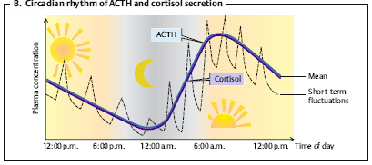
Суточный ритм выработки АКТГ и кортизола
Поэтому нервные люди просыпаются на рассвете и не могут потом уснуть. Чтобы улучшить сон – успокаивающие травы + темнота (плотные шторы, ткань, закрывающая глаза).

Slide 32
При длительном (кортизоловом) стрессе
Всесторонняя поддержка организма травами. - Успокаивающие травы. В том числе – на ночь.
Поддержка жкт и почек. - Борьба с отёками. - Поддержка сосудов, сердца, мозгового кровообращения.
Травы, дающие силы. - Поддержка желёз внутренней секреции. - Налаживание сна.
Обязательно надо есть. Голод усиливает кортизоловый стресс.
В стрессовой ситуации нежелательно держать посты. На фоне кортизолового стресса всегда тормозится всё, связанное с репродукцией. Тоже можно поддерживать травами.

Slide 33
Половые гормоны надпочечников
1. Основной источник гормонов до полового созревания.
2. Источник гормонов в климактерический период.
У женщин.
Надпочечники являются основным источником андрогенов. В печени превращаются в эстрон.
Влияет на рост волос на теле.
Влияет на формирование вторичных половых признаков.
У мужчин.
Влияет на формирование вторичных половых признаков.
У взрослых большой роли не играет.

Slide 34
Минералкортикоиды
(альдостерон, кортикостерон, дезоксикортикостерон)
Регулируют баланс натрия и калия в крови и обратное всасывание или выведение минералов почками.
Регулируют образование мочи и вывод жидкости.
Активизируют синтез коллагена.
Увеличивают проницаемость капилляров.
При воспалительном процессе могут усиливать тканевый отёк и фиброз. - Влияют на тонус стенки сосудов. При недостатке развивается гипотония.
Гипотоникам необходимо поддерживать почки и сосуды!

Slide 35
Проблемы надпочечников
(недостаточность или избыточность синтеза гормонов)
Причины.
Нарушение мозгового кровообращения.
Онкология. - Стресс.
Нарушение режима сна.
Воспалительные процессы. В т. ч. на надпочечниках могут отражаться воспалительные процессы в почках.
Что делаем.
Работаем с мозговым кровообращением.
Поддерживаем организм во время стрессов.
Налаживаем сон. - Используем травы, улучшающие работу надпочечников.

Slide 36
Травы, влияющие на работу надпочечников
Бобовые - солодка, астрагал, карагана, софора. Дают силы. Солодка может усиливать отёки!
Зонтичные – синеголовник, володушка, дягиль, любисток. Убирают застои, дают силы.
Лист смородины, крыжовника, бадана. Уменьшают застой жидкости.
Специи – имбирь, кардамон, корица.
Бурачниковые – синяк, бораго, медуница. Уменьшают страхи.
Адаптогены. Аралиевые (женьшень, элеутерококк, заманиха и др.), корень девясила, корень лопуха, аир, пион и др.. 7. Цитрусы. Лайм, лимон, апельсин и др.

Slide 37
Подведём итоги
Чтобы работала гормональная система, надо:
Чтобы было нормальное мозговое кровообращение.
Чтобы были в порядке сосуды.
Чтобы были в порядке почки.
Чтобы была в порядке пищеварительная система.
Поддерживать себя во время стрессов.
Не выходить за пределы резерва организма.
Соблюдать эмоциональную и информативную гигиену.
Заниматься душевной и духовной работой.
Восстанавливать не только физические, но и душевные силы.

Slide 38
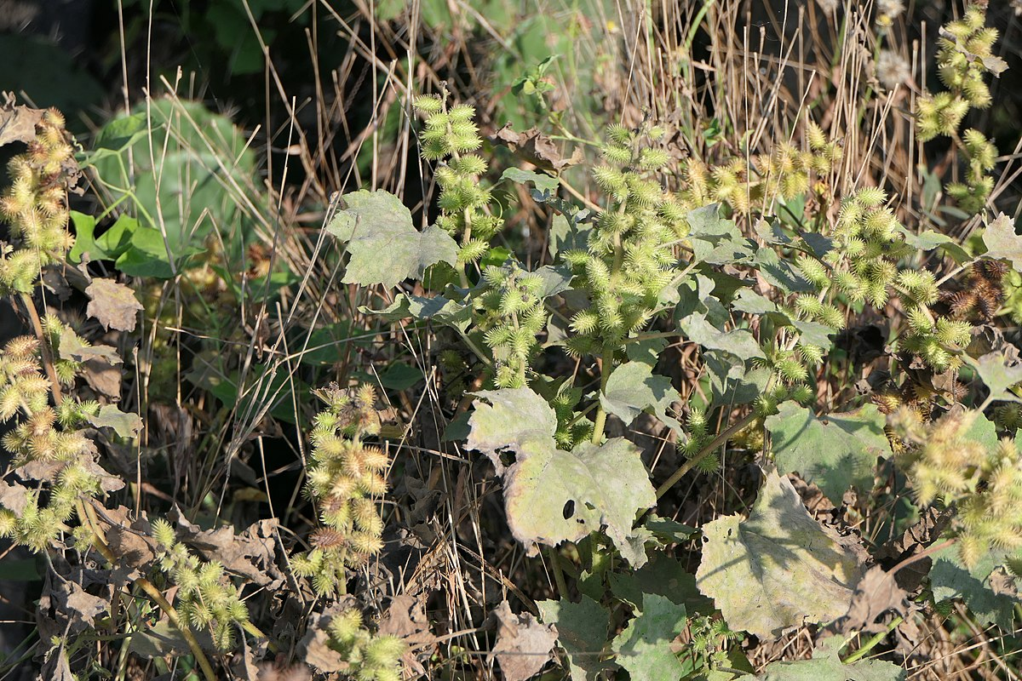
Дурнишник
Благодарю за внимание!

